Slide 1
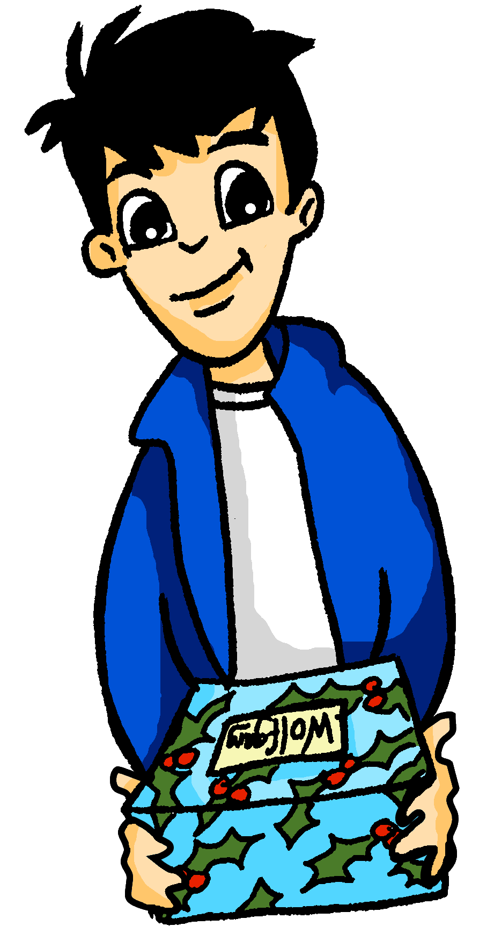
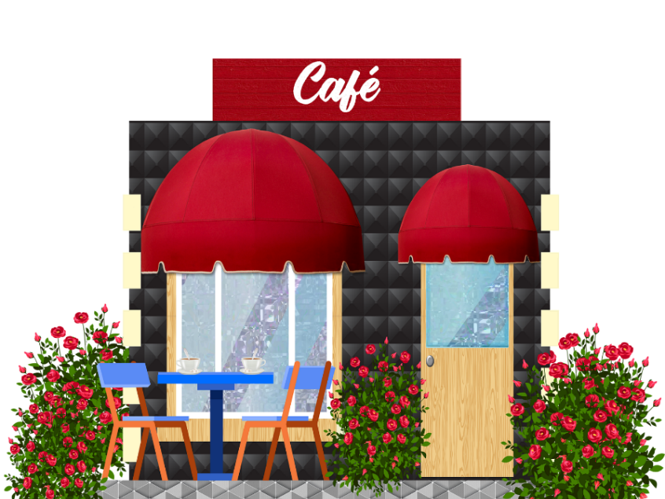
Neue Erfahrungen Talking about new experiences you have had
Past (perfect) tense + haben (revisited)
SSC [a] [ä] [o] [ö] [u] [ü] (revisited)
Y8 German
Term 2.1– Week 3 - Lesson 33 Inge Alferink / Rachel Hawkes Artwork: Steve Clarke
Date updated: 12/02/24
Notes:
Artwork by Steve Clarke. All additional pictures selected are available under a Creative Common license; no attribution required.
Note: All words listed below for this week’s learning (new and revisited sets) appear on all three Awarding Organisations’ word lists, with the following exceptions:
i) AQA list does not have mischen, putzen, zuhören, Chor, Keks. Klassenzimmer and Naturwissenschaft will be permitted as transparent compounds (in all papers).
ii) Edexcel list does not have mischen, putzen, Chor, Keks. Klassenzimmer and Naturwissenschaft will be permitted as transparent compounds.
iii) Eduqas list does not have Chor. Klassenzimmer and zuhören will be permitted as transparent compounds. Learning outcomes (lesson 1):
Consolidation of SSC [a] [ä], [o] [ö], [u] [ü]
Consolidation of past (perfect) tense: all singular and first person plural, weak and strong verbs with haben
Word frequency (1 is the most frequent word in German):
8.2.1.3 (revisit) sein, bin, bist, ist, sind [4] haben, habe, hast, hat [6] arbeiten [234], geben [49] fallen [332] finden [103] kochen [1481] laufen [252] legen [352] mischen [2160] putzen [3586] reisen [933] schreiben [184] schwimmen [1863] suchen [293] zeigen [136] zuhören [1629] Aufgabe [256] Boden [536] Chor [>5009] Eis [1874] Essen [323] Fach [1731] Fleisch [1790] Garten [1158] Geld [235] Gemüse [3650] Hund [825] Karte² [1474] Keks [4083] Klassenzimmer [>5009] Kunst [554] Lieblings- [n/a] Lied [1733] Naturwissenschaft [4425] Obst [4980] Sänger / Sängerin [3029] Schule [359] Stunde² [276] Unterricht [1823] Zeitung [670] gemeinsam [295] gut [76] lecker [>5009] streng [1375] deshalb [229] dort [139] jetzt [72] manchmal [382] zusammen [533] auf [16] in [3]
Note: the vocabulary for this week is revisited from Y7. The frequencies given are from the frequency list used for the Y7 German SOW:
Jones, R.L & Tschirner, E. (2019). A frequency dictionary of German: Core vocabulary for learners. London: Routledge.
The frequency rankings for words that occur in this PowerPoint which have been previously introduced in NCELP resources are given in the NCELP SOW and in the resources that first introduced and formally re-visited those words.
For any other words that occur incidentally in this PowerPoint, frequency rankings will be provided in the notes field wherever possible.

Slide 2
Phonetik
lesen / sprechen
Sag die Zungenbrecher.
15
1.
[u]
[ü]
Fünf gute Schüler müssen Kunst in der Küche üben.
Five good pupils must practise* art in the kitchen.
üben
Sekunden
in der Küche
Kunst
fünf
müssen
gute
Schüler
0
langsamer
LOS!
*to practise - üben
Notes:
Timing: 3 minutes (three slides) Aim: to practise read aloud of previously taught language, targeting SSC [a] [ä] [o] [ö] [u] [ü]
Procedure: 1. Students use the English and German prompts to construct and say aloud the tongue twister within the five seconds.
2. Click the gold text box to hear it pronounced.
3. Follow the same procedure for the next two slides.
Transcript: Fünf gute Schüler müssen Kunst in der Küche üben.
Word frequency of unknown words and cognates (1 is the most frequent word in German): üben [1928] Source: Jones, R.L. & Tschirner, E. (2019). A frequency dictionary of German: core vocabulary for learners. Routledge

Slide 3
Phonetik
lesen / sprechen
Sag die Zungenbrecher.
5
2.
[a]
[ä]
Acht ähnliche Männer machen acht ähnliche Fächer.
Eight similar men do eight similar subjects.
Sekunden
ähnliche
machen
Männer
acht
Fächer
0
langsamer
LOS!
Notes:
Transcript: Acht ähnliche Männer machen acht ähnliche Fächer

Slide 4
Phonetik
lesen / sprechen
Sag die Zungenbrecher.
15
3.
[o]
[ö]
Zwölf tolle Töchter mögen oft Obst holen.
Twelve great daughters often like fetching fruit.
holen
Sekunden
Töchter
zwölf
tolle
Obst
oft
mögen
0
langsamer
LOS!
*daughters – die Töchter
Notes:
Transcript: Zwölf tolle Töchter* mögen oft Obst holen.
Word frequency of unknown words and cognates (1 is the most frequent word in German): Tochter [694] Source: Jones, R.L. & Tschirner, E. (2019). A frequency dictionary of German: core vocabulary for learners. Routledge

Slide 5
Codewörter (1/4)
lesen und hören
arbeiten
Die Detektivin sucht das Codewort! Kannst du helfen?
putzen
STRENG GEHEIM
kochen
zusammen
zeigen
das Fleisch
Es ist kein Essen.
Es hat die SSC
Es ist kein Verb.
Es ist kein Adverb.
die Zeitung
das Obst
das Gemüse
die Karte
legen
die Aufgabe
mischen
das Geld
suchen
das Eis
Notes:
Timing: 5 minutes (for 4 slides)
Aim: To categorise 16 words from this week’s vocabulary set in order to work out, by process of elimination, which word is the codeword.
Suggested procedure
1/ Ask students to draw on their existing knowledge of German to work out the meanings of Codewörter and streng geheim. Draw attention to compounding and use of plural rule 4 in the title.
2/ Ask students to write down all the words in their books.
3/ On clicks, the clues appear. Reveal these one by one, giving students time to score out words that don’t fit the given category.
4/ Once all clues have been revealed, ask students ‘Was ist das Codewort?’
5/ Go through the clues again to check the answers. Elicit responses by asking e.g. ‘Welche Wörter sind Verben?’ On clicks, groups of words eliminated at each stage disappear, until only the solution remains.
Transcript
[z]
Word frequency (1 is the most frequent word in German):
8.2.1.3 (revisit) arbeiten [200] kochen [1005] legen [296] mischen [2105] putzen [2851] suchen [293] zeigen [154] Aufgabe [317] Eis [2818] Essen [968] Fleisch [1624] Geld [249] Gemüse [3450] Karte [1191] Obst [>4034] Zeitung [572] zusammen [553]
Note: the vocabulary for this week is revisited from Y7. The frequencies given are from the frequency list used for the Y7 German SOW:
Jones, R.L & Tschirner, E. (2009). A frequency dictionary of German: Core vocabulary for learners. London: Routledge.
Frequency rankings of unknown vocabulary: Code [>4034] Detektiv [>4034] Europa [>4034] Verb [>4034] geheim [2527]

Slide 6
Codewörter (2/4)
lesen und hören
arbeiten
Die Detektivin sucht das Codewort! Kannst du helfen?
putzen
STRENG GEHEIM
kochen
zusammen
zeigen
das Fleisch
Es hat die SSC
Es ist kein Verb.
Man kann es essen.
Man isst es immer kalt.
die Zeitung
das Obst
das Gemüse
die Karte
legen
die Aufgabe
mischen
das Geld
suchen
das Eis
Notes:
Transcript [ei]

Slide 7
Codewörter (3/4)
lesen und hören
arbeiten
Die Detektivin sucht das Codewort! Kannst du helfen?
putzen
STRENG GEHEIM
kochen
zusammen
zeigen
das Fleisch
Es ist kein Verb.
Es hat einen Artikel.
Es hat keine Pluralform.
Man kann es nicht essen.
die Zeitung
das Obst
das Gemüse
die Karte
legen
die Aufgabe
mischen
das Geld
suchen
das Eis

Slide 8
Codewörter (4/4)
lesen und hören
arbeiten
Die Detektivin sucht das Codewort! Kannst du helfen?
putzen
STRENG GEHEIM
kochen
zusammen
zeigen
das Fleisch
Es hat keinen Artikel.
Es hat nicht die SSC
Es hat die SSC
Es ist ein Adverb.
die Zeitung
das Obst
das Gemüse
die Karte
legen
die Aufgabe
mischen
das Geld
suchen
das Eis
Notes:
Transcript: [ei] [z]

Slide 9
Vokabeln (1/5)
lesen / sprechen
haben
gemeinsam
auf
auf
dort
finden
suchen
Hund (m)
legen
legen
schreiben
Keks (m)
deshalb
jetzt
1. Ich [put/lay] die Zeitung [on] den Tisch.
1. Ich lege die Zeitung auf den Tisch.
Notes:
Timing: 5 minutes (all 5 slides) Aim: To practise receptive recall and oral production of 12 further vocabulary items that we will use later in this lesson. Procedure: 1. Click for a partial sentence to appear.
2. Students select a word/words from those on the slide and say the full sentence (teacher may elicit chorally or individually), replacing the English word(s) of the same meaning. Note – they may need reminding that verbs and nouns may need to be modified to fit the requirements of the sentence.
3. The answers appear on the next mouse click, and the correct option is highlighted from the list.

Slide 10
Vokabeln (2/5)
lesen / sprechen
haben
haben
gemeinsam
gemeinsam
auf
dort
finden
suchen
Hund (m)
legen
schreiben
Keks (m)
deshalb
jetzt
2. Wir [have] viel [in common].
2. Wir haben viel gemeinsam.
Notes:
[2/5]

Slide 11
Vokabeln (3/5)
lesen / sprechen
haben
gemeinsam
auf
dort
finden
suchen
finden
suchen
Hund (m)
legen
schreiben
Keks (m)
deshalb
jetzt
deshalb
3. Er [finds] keine Karte und [therefore] [he is looking] noch.
3. Er findet keine Karte und deshalb sucht er noch.
Notes:
[3/5]

Slide 12
Vokabeln (4/5)
lesen / sprechen
haben
gemeinsam
auf
dort
finden
suchen
Hund (m)
legen
schreiben
schreiben
Keks (m)
deshalb
jetzt
jetzt
4. Sie muss [now] eine Aufgabe [write].
4. Sie muss jetzt eine Aufgabe schreiben.
Notes:
[4/5]

Slide 13
Vokabeln (5/5)
lesen / sprechen
haben
gemeinsam
auf
dort
finden
suchen
Hund (m)
legen
schreiben
Hund (m)
Keks (m)
Keks (m)
deshalb
jetzt
5. [The dog] hat [no biscuit].
5. Der Hund hat keinen Keks.
Notes:
[5/5]

Slide 14
Grammatik
Remember: The perfect tense with weak verbs uses the present tense of the verb ‘to have’ together with a past participle:
The past participle sandwiches the stem with ge- and –t.
Ich habe den Boden geputzt.
I have cleaned the floor. / I cleaned the floor.
Du hast das Essen gekocht.
You have cooked food. / You cooked food.
Past participles of strong verbs in German sandwich the stem with ge- and –en to make the past participle:
The vowel often changes in the stems, too:
schreiben→geschrieben
Sie hat ein Lied geschrieben.
She has written a song. / She wrote a song.
Wir haben Geld gegeben.
We have given money. / We gave money.
Remember - The past participle stays the same when we are talking about different people!
Notes:
Timing: 3 minutes Aim: To revisit how to form and use the perfect tense with haben. Procedure: 1. Click on the mouse to animate the explanation.
2. Ensure student understanding at each stage.
Word frequency (1 is the most frequent word in German):
Lied [1726] haben [7] (ich habe, du hast, er/sie/es hat, wir haben) geben [57] kochen [1005] putzen [2851] schreiben [245] Boden [445] Essen [968] Geld [249]
Note: the vocabulary for this week is revisited from Y7. The frequencies given are from the frequency list used for the Y7 German SOW:
Jones, R.L & Tschirner, E. (2009). A frequency dictionary of German: Core vocabulary for learners. London: Routledge.
Source: Jones, R.L. & Tschirner, E. (2019). A frequency dictionary of German: core vocabulary for learners. Routledge

Slide 15
Mia und Wolfgang helfen im Café
* der Chef / die Chefin = the boss
lesen
Wer macht was? Schreib auf Englisch.
1 Wir haben neun Stunden gearbeitet.
5 Später hat er dem Chef* die Karten** gezeigt.
9 Ich habe viel gelernt.
** Which meaning of ‘Karte’ is it?
2 Zuerst habe ich die Tische organisiert.
6 Ich habe die Flaschen gesucht.
Mia (I) | Wolfgang (he) | M & W (we)
arranged tables | put the newspapers on the table | worked 9 hours
looked for the bottles | showed the boss the menus | cleaned the floor
learnt a lot | wrote a to do list | gave the dog water
7 Er hat eine Aufgabenliste geschrieben.
3 Dann haben wir den Boden geputzt.
8 Schließlich haben wir dem Hund Wasser gegeben.
4 Er hat die Zeitungen auf den Tisch gelegt.
Notes:
Timing: 8 minutes Aim: To revisit first / second person singular and first person plural endings for the verb haben. Haben is used to form the perfect. Both WO1 and WO2 have been included. Procedure: 1. Read the activity in each textbox.
2. Write the activity in English in the correct space on the grid.
3. Click on the mouse to reveal and check answers.
Note: Use numbers 5 and 8 to remind students about verbs that take indirect objects, and that the R3 (dative) articles often translate as ‘to’ or ‘for’. This was just taught in the past two weeks.

Slide 16
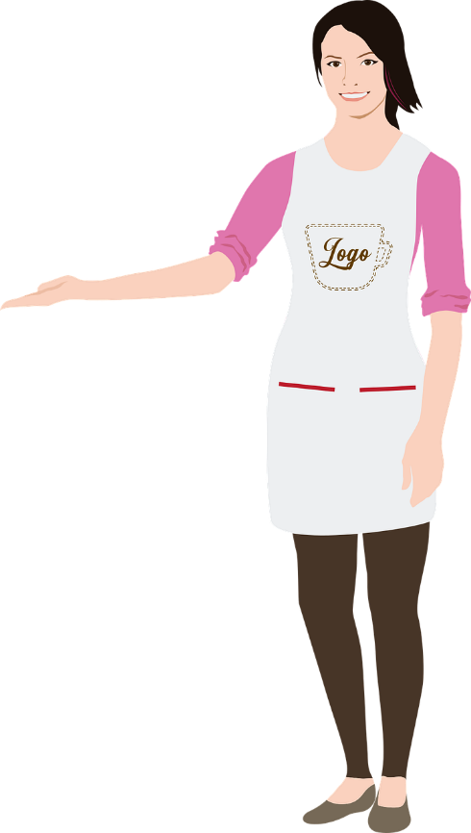
Teamarbeit
* der Chef / die Chefin = the boss
hören
Was sagt die Chefin*? Haben sie das schon gemacht, oder müssen sie es noch machen?
 | done | still to do | task
 |  |  | do lots
 |  |  | work 2 hours
 |  |  | clean the windows
 |  |  | clean the room
 |  |  | buy the vegetables
 |  |  | mix the fruit salad
 |  |  | work as a team
1
2
3
4
5
6
7
Notes:
Timing: 8 minutes Aim: To revisit the perfect and the immediate future in a sentence context. Procedure: 1. Click on the action buttons to hear the audio recording.
2. Say whether the activity has been done or is still to do.
3. Write the task in English in the final column.
4. Click the mouse to reveal and check answers.
5. To hear FULL SENTENCE audio, click the green tick for each item.
Transcript: 1. Wir [haben schon] viel gemacht. 2. Wir [müssen noch] zwei Stunden arbeiten. 3. Wir [müssen noch] die Fenster putzen. 4. Das Zimmer [haben] wir geputzt. 5. Das Gemüse [haben] wir gekauft. 6. Den Obstsalat [müssen] wir mischen. 7. Wir [haben schon] als Team zusammengearbeitet.
.

Slide 17
Wer hat was gemacht?
Schreib die Sätze auf Deutsch.
schreiben
A
B
C
[Did you write the to-do list?]
[I laid the menus on the table]
Remember! Use Gemüse (and Essen, Eis, Obst) in the singular. To mean ‘vegetables’ omit the article.
[I have learnt a lot]
D
E
F
[She cooked the vegetables]
[I mixed the fruit]
[We have received no money]
Hast du die Zeitungen gefunden?
Wir haben dem Hund Wasser gegeben.
Ich habe das Obst gemischt.
Hast du die Aufgabenliste geschrieben?
Du hast sechs Stunden gearbeitet.
Ich habe die Karten auf den Tisch gelegt.
Sie hat Gemüse gekocht.
Wir haben kein Geld gekriegt.
I habe viel gelernt.
G
H
I
[We gave the dog water]
[You have worked six hours]
[Did you find the newspapers?]
Notes:
Timing: 10 minutes
Aim: To revise in productive mode/written modality 9 past (perfect) sentences within a limited time frame and with verb manipulation.
This activity aids as a lead into the final oral production activity.
Procedure:
1. Write A-L in books.
2. Click / press enter to flash an English prompt (e.g. I have cleaned the windows). It will disappear after 5 seconds. Note that the pictures do not appear in alphabetical order to increase the challenge.
3. Write down the conjugated German verb forms before the English prompt has faded away.
Notes:
This activity could also be done in oral production with a higher-proficiency group.
Word frequency (1 is the most frequent word in German):
haben [7] (ich habe, du hast, er/sie/es hat, wir haben) arbeiten [200] finden [110] kochen [1005] legen [296] mischen [2105] schreiben [245] zeigen [154] Aufgabe [317]] Eis [2818] Fleisch [1624] Geld [249] Gemüse [3450] Hund [1046] Karte [1191] Keks [>4034] Obst [>4034] Zeitung [572] auf [17]
Source: Jones, R.L. & Tschirner, E. (2009). A frequency dictionary of German: core vocabulary for learners. Routledge

Slide 18
Wie heißt das auf Deutsch? (1/6)
schreiben
Letzte Woche
vor 3 Wochen
Schloss
dass
schnell
gefallen
schwer
gern
Hobby
ihm
Leid
tun
meinen
langsam
andere(r,s)
vor 9 Wochen
Letztes Jahr
haben
rund
Zeit
gemeinsam
Schüler
Keks
ähnlich
viel
arbeiten
verbringen
neu
Aufgabe
zusammen
I like the new pupil. We quickly have a lot in common.
Der neue Schüler gefällt mir. Wir haben schnell viel gemeinsam.
Notes:
Timing: 10 minutes (for six slides) Aim: To bring together previously taught vocabulary and grammar features for written practice. Procedure: 1. Explain that the task brings together vocabulary from last week, three weeks ago, nine weeks ago, and from last year.
2. Click to bring up the English prompt. Remind students that words (verbs, nouns, adjectives) may need adapting to fit the sentence. 3. Students write the sentence. 4. Click to bring up the full German sentence and to highlight all the words used.

Slide 19
Wie heißt das auf Deutsch? (2/6)
schreiben
Letzte Woche
vor 3 Wochen
Schloss
dass
schnell
gefallen
schwer
gern
Hobby
ihm
Leid
tun
meinen
langsam
andere(r,s)
vor 9 Wochen
rund
Letztes Jahr
haben
Zeit
gemeinsam
Schüler
Keks
ähnlich
viel
arbeiten
verbringen
neu
Aufgabe
zusammen
We have similar hobbies.
Wir haben ähnliche Hobbys.
Notes:
2/6

Slide 20
Wie heißt das auf Deutsch? (3/6)
schreiben
Letzte Woche
vor 3 Wochen
Schloss
dass
schnell
gefallen
schwer
gern
Hobby
ihm
Leid
tun
meinen
langsam
andere(r,s)
vor 9 Wochen
rund
Letztes Jahr
haben
Zeit
gemeinsam
Schüler
Keks
ähnlich
viel
arbeiten
verbringen
neu
Aufgabe
zusammen
We like spending time together in the castle.
Wir verbringen gern zusammen Zeit im Schloss.
Notes:
3/6

Slide 21
Wie heißt das auf Deutsch? (4/6)
schreiben
Letzte Woche
vor 3 Wochen
dass
Schloss
gefallen
schnell
schwer
gern
Hobby
ihm
Leid
tun
meinen
langsam
andere(r,s)
vor 9 Wochen
rund
Letztes Jahr
haben
Zeit
gemeinsam
Schüler
Keks
ähnlich
viel
arbeiten
verbringen
neu
Aufgabe
zusammen
He likes the round biscuits.
Die runden Kekse gefallen ihm.
Notes:
4/6

Slide 22
Wie heißt das auf Deutsch? (5/6)
schreiben
Letzte Woche
vor 3 Wochen
Schloss
dass
schnell
gefallen
schwer
gern
Hobby
ihm
Leid
tun
meinen
langsam
andere(r,s)
vor 9 Wochen
rund
Letztes Jahr
haben
Zeit
gemeinsam
Schüler
Keks
ähnlich
viel
arbeiten
verbringen
neu
Aufgabe
zusammen
He thinks that the other task is difficult.
Er meint, dass die andere Aufgabe schwer ist.
Notes:
5/6

Slide 23
Wie heißt das auf Deutsch? (6/6)
schreiben
Letzte Woche
vor 3 Wochen
Schloss
dass
schnell
gefallen
schwer
gern
Hobby
ihm
Leid
tun
meinen
langsam
andere(r,s)
vor 9 Wochen
rund
Letztes Jahr
haben
Zeit
gemeinsam
Schüler
Keks
ähnlich
viel
arbeiten
verbringen
neu
Aufgabe
zusammen
He worked slowly and he is sorry.
Er hat langsam gearbeitet und es tut ihm Leid.
Notes:
6/6

Slide 24
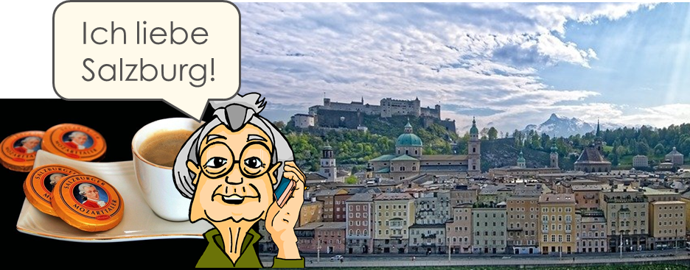
Neue Erfahrungen Talking about new experiences you have had
Wie war dein erster Tag an der neuen Schule?
Past (perfect) tense + haben / sein (revisited)
in / auf + Row 2 (acc.) | + Row 3 (dat.) (revisited) SSC [a] [ä] [o] [ö] [u] [ü] (revisited)
Y8 German
Term 2.1– Week 3 - Lesson 34 Inge Alferink / Rachel Hawkes Artwork: Steve Clarke
Date updated: 12/02/24
Notes:
Artwork by Steve Clarke. All additional pictures selected are available under a Creative Common license; no attribution required.
Note: All words listed below for this week’s learning (new and revisited sets) appear on all three Awarding Organisations’ word lists, with the following exceptions:
i) AQA list does not have mischen, putzen, zuhören, Chor, Keks. Klassenzimmer and Naturwissenschaft will be permitted as transparent compounds (in all papers).
ii) Edexcel list does not have mischen, putzen, Chor, Keks. Klassenzimmer and Naturwissenschaft will be permitted as transparent compounds.
iii) Eduqas list does not have Chor. Klassenzimmer and zuhören will be permitted as transparent compounds. Learning outcomes (lesson 2):
Consolidation of SSC [a] [ä], [o] [ö], [u] [ü] Consolidation of plural rule 2 and introduction to a few exceptions
Consolidation of past (perfect) tense: all singular and first person plural, weak and strong verbs with haben and sein
Word frequency (1 is the most frequent word in German):
8.2.1.3 (revisit) sein, bin, bist, ist, sind [4] haben, habe, hast, hat [6] arbeiten [234], geben [49] fallen [332] finden [103] kochen [1481] laufen [252] legen [352] mischen [2160] putzen [3586] reisen [933] schreiben [184] schwimmen [1863] suchen [293] zeigen [136] zuhören [1629] Aufgabe [256] Boden [536] Chor [>5009] Eis [1874] Essen [323] Fach [1731] Fleisch [1790] Garten [1158] Geld [235] Gemüse [3650] Hund [825] Karte² [1474] Keks [4083] Klassenzimmer [>5009] Kunst [554] Lieblings- [n/a] Lied [1733] Naturwissenschaft [4425] Obst [4980] Sänger / Sängerin [3029] Schule [359] Stunde² [276] Unterricht [1823] Zeitung [670] gemeinsam [295] gut [76] lecker [>5009] streng [1375] deshalb [229] dort [139] jetzt [72] manchmal [382] zusammen [533] auf [16] in [3]
Note: the vocabulary for this week is revisited from Y7. The frequencies given are from the frequency list used for the Y7 German SOW:
Jones, R.L & Tschirner, E. (2019). A frequency dictionary of German: Core vocabulary for learners. London: Routledge.
The frequency rankings for words that occur in this PowerPoint which have been previously introduced in NCELP resources are given in the NCELP SOW and in the resources that first introduced and formally re-visited those words.
For any other words that occur incidentally in this PowerPoint, frequency rankings will be provided in the notes field wherever possible.

Slide 25
Phonetik / Vokabeln
hören / schreiben
Schreib die Wörter auf Deutsch und Englisch.
 | Plural | Singular | Englisch
 | Fächer | das Fach | subject
 | Lieder | das Lied | song
 | Schulen | die Schule | school
te | Hunde | der Hund | dog
 | Künste | die Kunst | art
 | Stunden | die Stunde | hour, lesson
1
2
3
4
5
6
die Stunde means both ‘hour’ and ‘lesson’.
Notes:
Timing: 5 minutes Aim: To practise understanding and transcribing plural forms of known vocabulary, writing the corresponding singular words in German (with definite articles), and their English meanings. Procedure: 1. Play each audio item. Students transcribe the plural form, then write the singular (with definite article) in German, and the English meaning.
2. Check the first three items, item-by-item.
3. Then play items 4 – 6.
4. Check answers, using the animations.
Transcript: Fächer
Lieder
Schulen
Hunde
Künste
Stunden
Word frequency (1 is the most frequent word in German):
Chor [3714] Fach [698] Kunst [468] Lied [1726] Naturwissenschaft [3772] Hund [1046] Schule [208] Stunde [262]
Note: the vocabulary for this week is revisited from Y7. The frequencies given are from the frequency list used for the Y7 German SOW:
Jones, R.L & Tschirner, E. (2009). A frequency dictionary of German: Core vocabulary for learners. London: Routledge.

Slide 26
das Perfekt mit sein
Grammatik
With certain verbs, mostly verbs of movement to a destination, you use the present tense of ‘sein’ and a past participle:
What other strong past participles do you remember?
Ich bin in die Schule gegangen.
I have gone to school / I went to school.
Er ist ins Wasser gefallen.
He has fallen into the water / He fell into the water.
Past participles of separable verbs are made by moving the ge- between the particle and the stem:
Du bist früh angekommen.
You have arrived early / You arrived early
Wir haben zugehört.
We have listened / We listened.
Notes:
Timing: 3 minutes Aim: To revisit how to form and use the perfect tense with sein. To illustrate separable verbs in the past tense. Procedure: 1. Click on the mouse to animate the explanation.
2. Ensure student understanding at each stage.

Slide 27
Starke Partizipien
Grammatik
mit haben
mit sein
sehen
singen
finden
laufen
gehen
gesehen
gesungen
gefunden
gelaufen
gegangen
treffen
trinken
geben
bleiben
fahren
getroffen
getrunken
gegeben
geblieben
gefahren
sprechen
essen
helfen
fliegen
schwimmen
gesprochen
gegessen
geholfen
geflogen
geschwommen
schreiben
liegen
steigen
geschrieben
gelegen
gestiegen
Notes:
Timing: 7 minutes Aim: To recall strong past participles, some of which will be used again in lesson two of this sequence. Procedure: 1. Click to bring up a verb.
2. Elicit the past participle.
3. Click to reveal and check answers.

Slide 28
Cousine Paula geht auf eine neue Schule (1/2)
hören
Katjas Cousine geht auf eine neue Schule. Wie war der erste Tag? Schreib 1 – 10 und habe oder bin.
1
“Ich bin schon um sieben Uhr in der Schule angekommen.”
2
“Ich bin zu Fuß gelaufen.”
3
“Zuerst habe ich die Klassenzimmer gesehen.”
“Es gibt hier ein tolles Schwimmbad, aber ich bin fast ins Wasser gefallen.”
4
“Wir hatten heute keine Schwimmstunde, also bin ich nicht geschwommen..”
5
Notes:
Timing: 7 minutes Aim: To decide between haben / sein for past (perfect) tense, depending on the past participle. Procedure: 1. Click on the action button to play the audio recording.
2. Listen to Paula’s message. For each item write habe or bin.
3. Click on the microphone icon to play the completed sentence.
4. Activity continues on the next slide.
Transcript: 1. Hallo, Katja! Heute war mein erster Schultag. Ich [bin] schon um sieben Uhr in der Schule angekommen. 2. Ich [bin] zu Fuß gelaufen. 3. Zuerst [habe] ich die Klassenzimmer gesehen. 4. Es gibt hier ein tolles Schwimmbad, aber ich [bin] fast ins Wasser gefallen. 5. Wir hatten heute keine Schwimmstunde, also [bin] ich nicht geschwommen. 6. Danach [habe] ich Naturwissenschaften gehabt. 7. Der Lehrer war streng und deshalb [habe] ich ihm ganz gut zugehört. 8. Am Mittag [bin] ich in die Schulkantine gegangen. 9. Kunst [habe] ich super interessant gefunden. Es ist jetzt mein Lieblingsfach! 10. Ich [bin] um vier Uhr mit dem Bus nach Hause gefahren, denn ich war sehr müde.

Slide 29
Cousine Paula geht auf eine neue Schule (2/2)
hören
Katjas Cousine geht auf eine neue Schule. Wie war der erste Tag? Schreib 1 – 10 und habe oder bin.
6
“Danach habe ich Naturwissenschaften gehabt.”
7
“Der Lehrer war streng und deshalb habe ich ihm ganz gut zugehört.”
8
“Am Mittag bin ich in die Schulkantine gegangen.”
9
“Kunst habe ich super interessant gefunden. Es ist jetzt mein Lieblingsfach!”
10
“Ich bin um vier Uhr mit dem Bus nach Hause gefahren, denn ich war sehr müde.”
Notes:
Continuation from previous slide

Slide 30
In / auf + R2 and R3
Remember, in das changes to ins.
Grammatik
Remember, Row 2 is used when describing motion into / onto something:
Row 1:
der Garten
die Schule
das Theater
Row 2:
Ich gehe…
in den Garten
in die Schule
ins Theater
in einen Garten
in eine Schule
in ein Theater
Row 3 is used when describing location in or on something:
Row 3:
Ich bin…
im Garten
in der Schule
im Theater
Remember, in dem changes to im.
in einem Garten
in einer Schule
in einem Theater
Notes:
Timing: 3 minutes
Aim: Summarising the changes to the article for Row 2 and Row 3, reiterating when to use each.
Procedure: 1. Click on the mouse to animate the explanation.
2. Ensure student understanding at each stage.

Slide 31
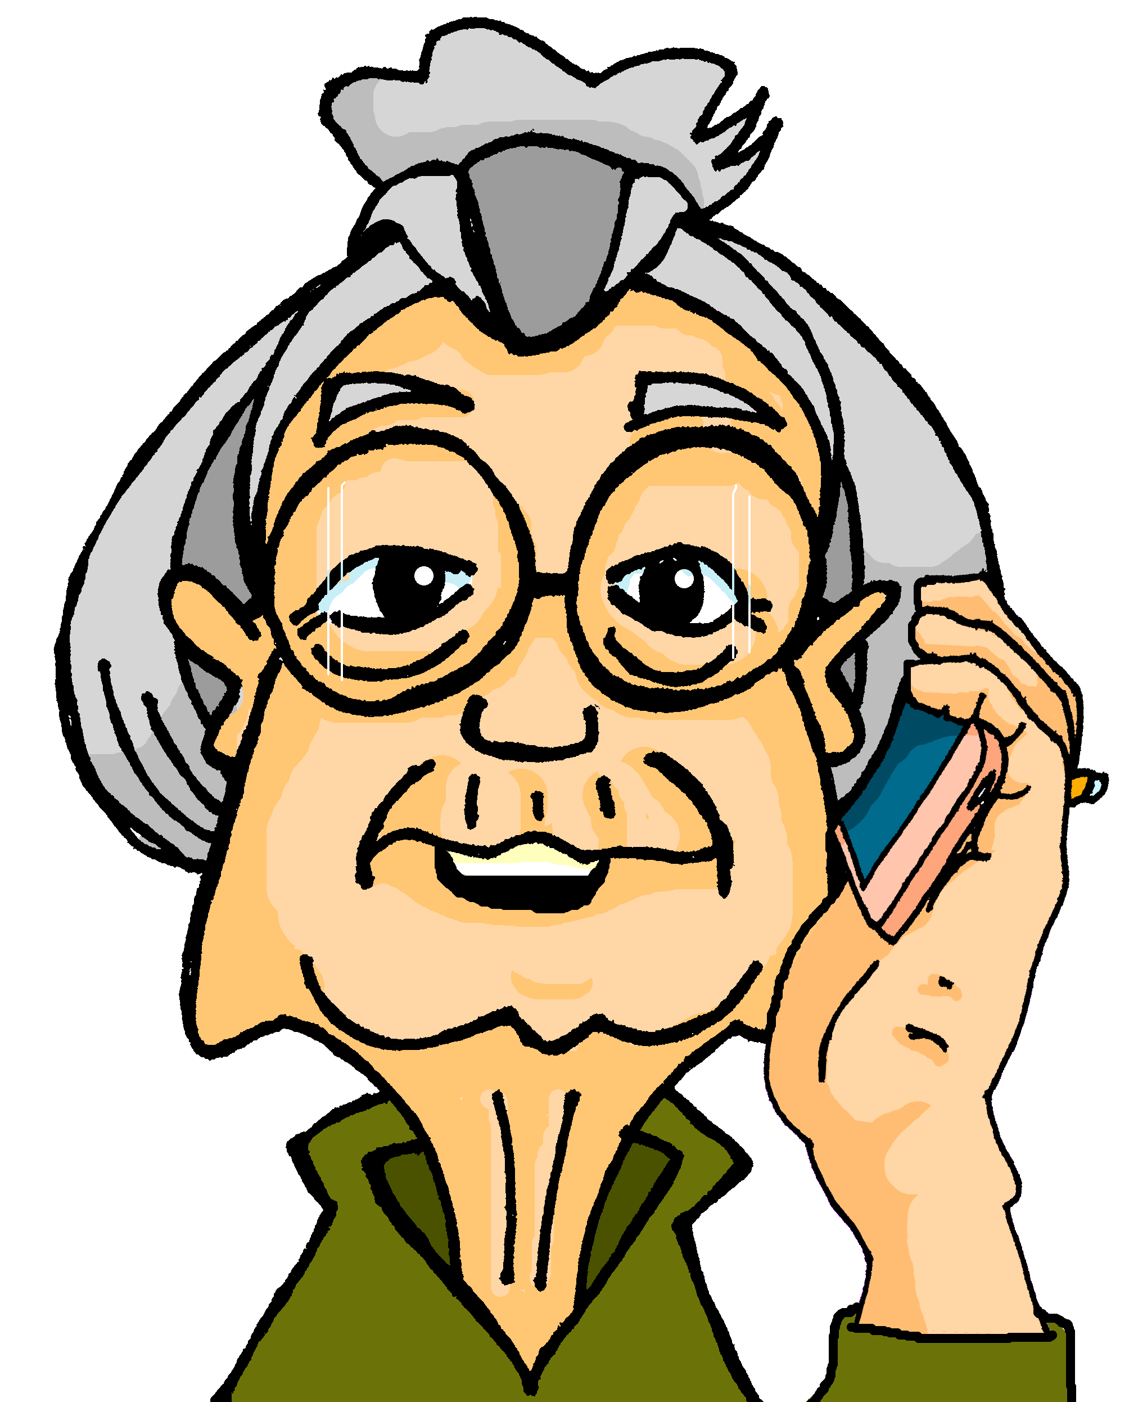
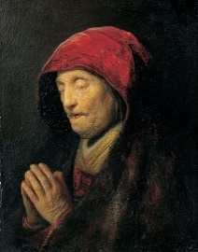
Tante Laura reist nochmal!
lesen
Tante Laura hat schon viel in Salzburg gemacht. Bin + Partizip oder bin + [-]?
1
2
3
__
Ich bin hier im Geburtshaus Mozarts.
Hier bin ich in der Stadtmitte .
__
__
Ich bin in die Residenzgalerie gegangen.
____.
____.
__________
Notes:
Timing: 5 minutes Aim: To contrast ich bin/ ich bin + pp in a sentence context. Procedure: 1. Write 1-6.
2. Read Tante Laura’s messages. Write bin+Partizip or bin + [-] as appropriate. NB: Remind students that ‘bin’ meaning ‘am’ is the present, and used here to say where Tante Laura says she is now as she describes the photo – e.g. Here I am in Austria. Because there is no movement in these sentences, in / auf will be +R3. When she doesn’t mention ‘hier’, she is describing something she has done. When you use ‘bin + past participle’ there is often movement, so in/auf will be +R2. This is how they will know which verb to choose – two clues ‘hier’ and R3 = present, no hier + R2 = past. With the ‘bin’ + [-] sentences the _______ at the end of the sentence is covering nothing.
3. Click to reveal and check answers, one by one for items 1-3, then allow students to complete 4-6 on their own before checking through. 4. Elicit the English for the compound nouns, to check understanding: Stadtmitte, Residenzgalerie, Geburtshaus.
NB: 4-6 are on next slide.
By Rembrandt - www.liechtensteinmuseum.at : Home : Info : Pic, Public Domain, https://commons.wikimedia.org/w/index.php?curid=5236196

Slide 32
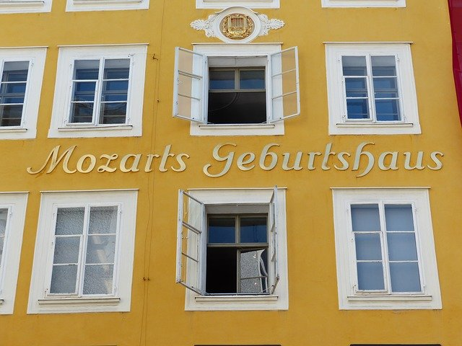
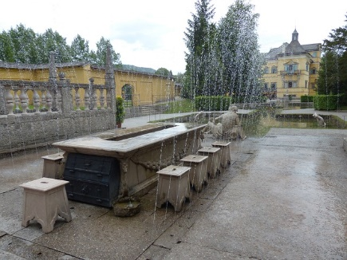
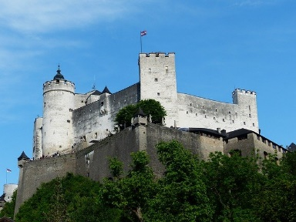
Tante Laura reist nochmal!
lesen
Bin + Partizip oder bin + [-]?
4
5
6
Hier bin ich im Salzburger Dom*. Dort will ich gern einmal singen!
__
Am Abend bin ich auf den Berg zur Festung Hohensalzburg gestiegen.
Später bin ich nach Hellbrunn gefahren und habe das Schloss gesehen.
__
__
___________ .
______
______.
* der Dom = cathedral
Notes:
This is a continuation of the previous activity.
Word frequency of unknown words (1 is the most frequent word in German):
Dom [4916]
Jones, R.L & Tschirner, E. (2019). A frequency dictionary of German: Core vocabulary for learners. London: Routledge.

Slide 33
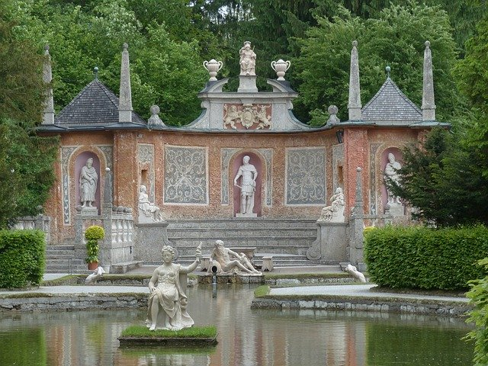
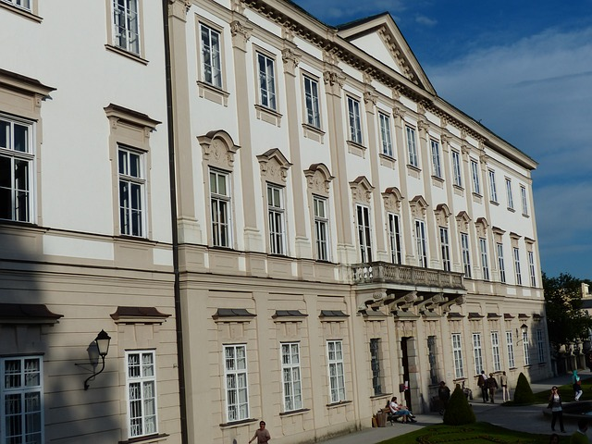
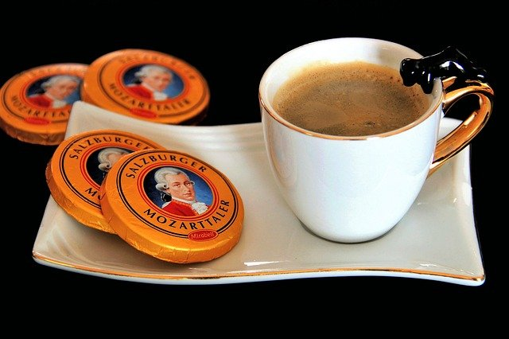
Tante Laura auf Chortour in Salzburg
hören / lesen / sprechen
1
2
3
Ich liebe Salzburg! Ich bin heute in die historische Altstadt gegangen. Mein Chorfreund Jakob ist auch nach Österreich mitgekommen. Heute hat er Schloss Mirabel besucht, denn ich habe im Open Air Theater ein Theaterstück gesehen. Unsere Chordirektorin kennt* Salzburg gut und sie hat uns einen Tipp gegeben: Wir müssen unbedingt* ins große Festspielhaus* gehen, weil es dort tolle Konzerte gibt. Das haben Jakob und ich gestern morgen gemacht. Es war wirklich super! Danach haben wir beide Kaffee getrunken und zu viele Mozarttaler gegessen. Jetzt gehe ich ins Bett. Morgen will ich noch die Berge sehen.
4
5
6
* kennen – to know unbedingt – definitely Festspielhaus – festival hall
Mozarttaler (Mozart coins) are chocolate covered nougat and marzipan.
Notes:
Timing: 5 minutes Aim: A short multi-modal task to practise revisited grammar features in the context of a longer passage with cultural references. Procedure: 1. Play the full audio. Students read along, following the text.
2. Pause the recording several times, asking students to read aloud the word that will follow (or to recall the previous word).
3. Then play each segment of text, which will stop just before the bold text.
4. Students suggest an alternative word or phrase that would fit, both grammatically and semantically. Note: the pauses have been selected to draw on student’s knowledge of gender and case (1, 3), perfect tense (2, 5) and high-frequency vocabulary (4, 6).
Word frequency of unknown words (1 is the most frequent word in German): kennen [216] unbedingt [898] Festspielhaus [>5009] Taler [>5009] Source: Jones, R.L. & Tschirner, E. (2019). A frequency dictionary of German: core vocabulary for learners. Routledge

Slide 34
eine neue Erfahrung
Remember: when you start a sentence with a time expression WO2 follows.
schreiben
dann
später
schließlich
zuerst
danach
Do you need R2 or R3?
in (- movement)
auf (+ movement)
auf (- movement)
in (+ movement)
gegangen
gefahren
besucht
geblieben
Remember: the perfect is sometimes formed with sein and sometimes with haben.
gesprochen
gehabt
geholfen
Notes:
Timing: 15 minutes Aim: To practise perfect tense in a free writing context. This activity also brings back in / auf and sequencing adverbs. Procedure: 1. Pick a new experience you have had. For example, remembering a first day at a new school OR a trip or visit somewhere OR a time you helped out / volunteered somewhere.
2. Based on the information write a postcard message.
3. In your message also use at least 2 words from each of the three boxes above.

Slide 35
Hausaufgaben
Vocabulary Learning Homework (Y8, Term 2.1, Week 3)
This week’s homework is Y8 Revision Mashups 1a, 1b, 1c.
Notes:
This week’s homework is revision – three mash ups Y8 vocabulary so far. There are no new words. Links to the sets on Quizlet are here:
i) https://quizlet.com/gb/531582569/year-8-german-term-21-week-4-y8-mashup-1a-flash-cards/
ii) https://quizlet.com/gb/531583057/year-8-german-term-21-week-4-y8-mashup-1b-flash-cards/
iii) https://quizlet.com/gb/531583418/year-8-german-term-21-week-4-y8-mashup-1c-flash-cards/
Notes:
i) Teachers may, in addition, want to recommend use of a particular online app for the pre-learning of each week’s words. ii) Quizlet now requires parental involvement / registration / permissions for users below the age of 13, so it is perhaps most suitable for Y9 – 11 students. iii) Language Nut hosts LDP vocabulary lists and these are free for schools to use, though there is a registration process. One benefit is that all of the student tracking data that Language Nut offers are also available to schools that use the LDP lists for practice. Perhaps this makes it a good option for Y7/8.
iv) There are other free apps, and new ones are always appearing. Teachers have told us that they are currently using: Flippity, Wordwall (where using previously-created activities is free).
v) Gaming Grammar has been acquired by Language Nut. Its original content should still be available to teachers and much of it is appropriate for Y8 learners.

Slide 36
eine neue Erfahrung
sprechen / hören
Partner A:
Write 5 headings on a card
Describe a new experience
Partner B:
Listen and write down 5 pieces of information in English
Notes:
Timing: 10 minutes This activity could be done instead of the final writing activity OR would make a very useful additional speaking homework task at some point and could be recorded by students. Aim: To practise the revisited grammar in a free spoken context. Procedure: 1. Individually, write up to 5 single word headings on a card to support a short description of a recent experience. It can be (but does not need to be) the same as used in the writing activity. Make sure you don’t read from your previously written text.
2. Work in pairs. Partner A tells Partner B about a recent experience. 3. Partner B writes down 5 pieces of information from what they hear (in English).
4. Swap roles and repeat.

